Slide 1
আজকের ক্লাসে সবাইকে
স্বাগতম

Slide 2
পরিচিতি
নামঃ হোসনেয়ারা খাতুন
সহকারী প্রধান শিক্ষক
কাড়াপাড়া মাধ্যমিক বালিকা বিদ্যালয়
মোবাইলঃ ০১৭২৫৬৬৬৩৯৪
ই-মেইলঃ hosnearakhatun4@gmail.com
শ্রেণি : ৯ম-১০ম শ্রেণি
বিষয় : বাংলা ভাষার ব্যাকরণ
অধ্যায় : 2য়
সময় : 50 মিনিট
তারিখ : ০৩/০৯/২০২১

Slide 3
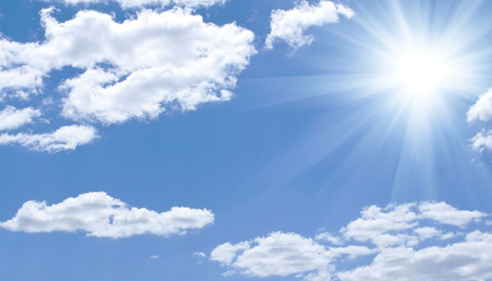
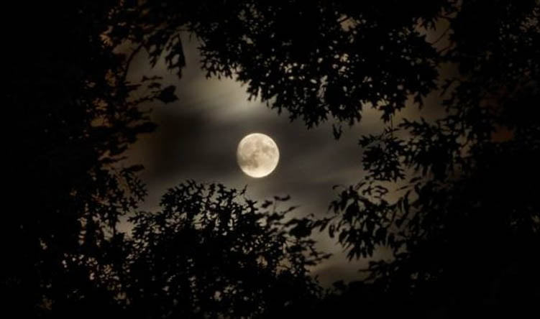
দিন
রাত
দিন-রাত

Slide 4
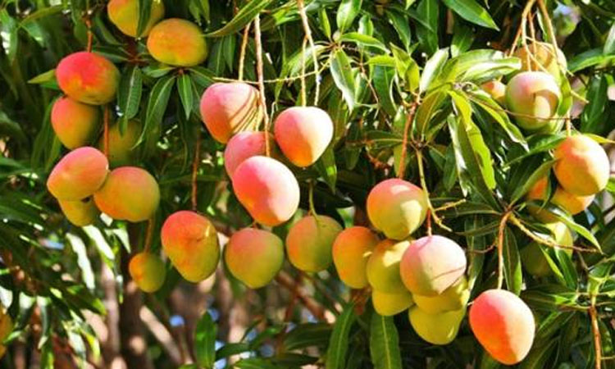
গাছে পাকা
গাছ পাকা
সপ্তমী তৎপুরুষ সমাস

Slide 5
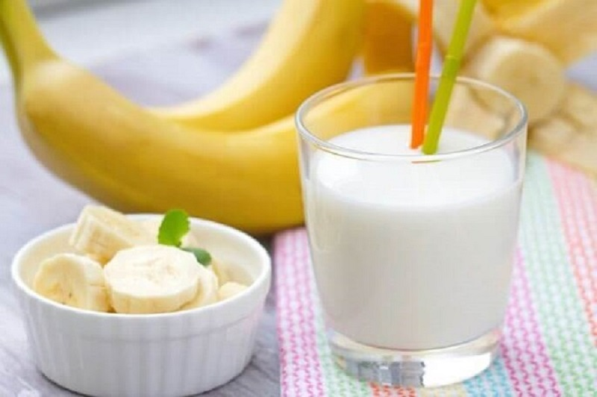
আজকের পাঠের বিষয়
সমাস
দুধ ও কলা= দুধ-কলা

Slide 6
শিখনফল
১। সমাস কাকে বলে বলতে পারবে।
২। সমাস কত প্রকার ও কী কী প্রতিটির একটি করে উদাহরণ লিখতে পারবে ।
৩। সমস্ত পদ,সমস্যমান পদ ও ব্যাসবাক্য কী তা বলতে পারবে ।

Slide 7
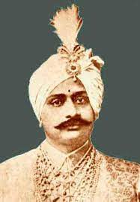
সমাস শব্দের অর্থ সংক্ষেপ,মিলন বা একাধিক পদের একপদীকরণ ।
অতএব বলা যায় বাংলা ভাষায় ব্যবহৃত অর্থসম্বন্ধযুক্ত একাধিক পদের একটি পদে পরিণত হওয়ার প্রক্রিয়াকে সমাস বলে।
বাংলা ভাষায় যে সকল প্রক্রিয়ায় নতুন পদ বা শব্দ তৈরি হয় সমাস তার একটি। সমাসের রীতি সংস্কৃত থেকে বাংলায় এসেছে।
যেমন: দোয়াত ও কলম = দোয়াতকলম, পীত অম্বর যার = পীতাম্বর
যেমন--
মহারাজ

Slide 8
সমাস ছয় প্রকার
১। দ্বন্দ্ব সমাস । যেমনঃ- মা ও বাবা =মা-বাবা
২। কর্মধারয় সমাস । যেমনঃ- মহান যে কবি = মহাকবি
৩। তৎপুরুষ সমাস । যেমনঃ-গুরুকে ভক্তি =গুরুভক্তি
৪ । বহুব্রীহি সমাস । যেমনঃ- মাথায় পাগড়ি যার = মাথায়পাগড়ি
৫। দ্বিগু সমাস । যেমনঃ- তিন মাথার সমাহার = তেমাথা
৬। অব্যয়ীভাব সমাস । যেমনঃ- বনের সদৃশ = উপবন

Slide 9
সমস্ত পদঃ- সমাসের প্রক্রিয়ায় সমাসনিষ্পন্ন পদটির নাম সমস্ত পদ ।
যেমন-
বিদ্রোহী কবি
সমস্যমান পদঃ- সমস্ত পদটির অন্তর্গত পদ্গুলোকে সমস্যমান পদ বলে
যেমন -
দাদা
দাদী
ব্যাসবাক্যঃ- সমস্ত পদকে ভেঙে যে বাক্যাংশ করা হয়,তার নাম ব্যাসবাক্য ।
যেমনঃ- বিলাত হতে ফেরত

Slide 10
দলীয় কাজ
সমস্যমান পদ,সমস্ত পদ ও ব্যাসবাক্যের সংজ্ঞাসহ
উদাহরণ দাও ।

Slide 11
মূল্যায়ন
১। সমাস কাহাকে বলে ?
২। সমাস কত প্রকার ও কী কী ?
৩। মহাকবি এর ব্যাসবাক্য কী ?

Slide 12
বাড়ির কাজ
সমাস কাকে বলে ও সমাসের প্রকারভেদ আলোচনা কর ।

Slide 13
ধন্যবাদ

